Slide 1

^{51. Az üzleti terv}
^{A Mit nevezünk üzleti tervnek?}
B Melyek az üzleti terv készítésének alapelvei?

Slide 2
^{51. Az üzleti terv}
A. Mit nevezünk üzleti tervnek?
^{Kérdés kérdés hátán}
A társasági forma kiválasztása közben Peti és csapata számos újabb kérdéssel szembesült. Mi legyen a cégük neve? Kik lesznek a vevők, és milyen igényeik lehetnek? Hogyan tudják meg, hogy egy szuper biciklikölcsönző vállalkozás indult a városban? Minden kérdés újabb kérdést szült – vakarta is a fejét Peti, nem is gondolta volna, milyen nehéz belevágni egy vállalkozásba. Apu azt javasolta a csapatnak, hogy először számolják ki, hogy mennyi lesz az összes bevételük és kiadásuk, majd írják le egy lapra az elképzeléseiket.
Petiék azzal számolnak, hogy 500 ezer forint kezdőtőkével indulnak, amelyből 4 kerékpárt vesznek, darabonként 100 ezer forintért. A cég havi működtetése az adókkal együtt 100 ezer forintot tesz ki. Online reklámokra és szórólapokra 20 ezer forintot költenek.
Számold ki, hogy összesen mennyi kiadása keletkezik a vállalkozásnak egy év alatt! A munkabérrel is kalkulálj!
Mennyi bevételre tehetnek szert egy év alatt, ha a 4 biciklit havonta átlagosan 20-20 napra, minden nap 4 órában tudják kölcsönözni, óránként 400 forintos áron?
Mekkora lesz a bevételek és kiadások egyenlege az induló beruházás ráfordítása nélkül? Értékeld az eredményt!
Mit lehetne tenni a nyereség növelése érdekében?

Slide 3

^{51. Az üzleti terv}
B. Melyek az üzleti terv készítésének alapelvei?
^{Prezire fel!}
Petiéknek a verseny részeként a kezdőtőkét kül­ső forrásból kell megszerezniük. Ennek érdekében találkozót szervez­nek, ahol a lehetséges be­fektetők kérdéseire kell válaszolniuk. A csapat izgatottan készül a megmérettetésre: vajon a tervük megállja a helyét profi üzletemberek előtt is?
Készülj egy megbeszélésre, amelyben vállalkozói szerepben kell érvelned, hogy egy befektető miért adjon pénzt a biciklikölcsönzésre!
Készülj egy megbeszélésre, amelyben befektetői szerepben kérdéseket kell feltenned, hogy eldönthesd, érdemes-e a biciklikölcsönző vállalkozásba tőkét fektetned!
Nézz utána, mit jelent a stratégosz, stratégia kifejezés! Mit gondolsz, hogyan függ össze egy vállalkozás vezetésével, üzleti tervével?

Slide 4

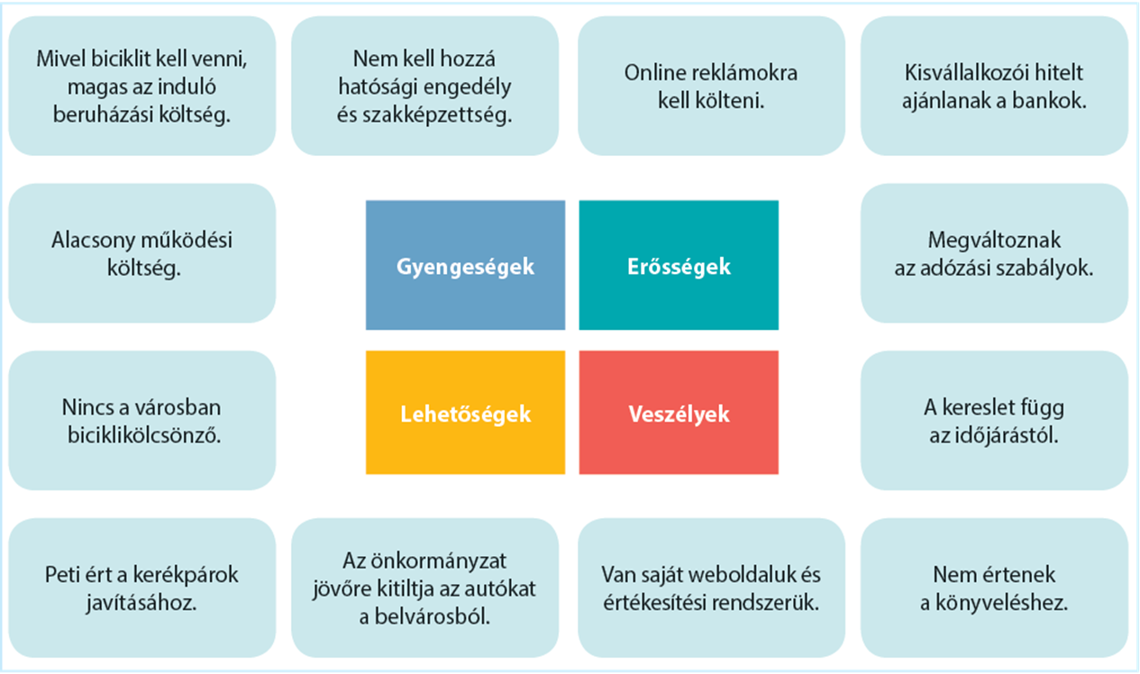
51. Az üzleti terv - B Melyek az üzleti terv készítésének alapelvei?
Sorold be a következő állításokat egy táblázatba, amely Petiék vállalkozásának erősségeit, gyengeségeit, lehetőségeit és veszélyeit rendszerezi!
^{Jó, ha tudod!}
A SWOT a Strengths (Erősségek), Weaknesses (Gyengeségek), Opportunities (Lehetőségek), Threats (Veszélyek) szavakból képzett mozaikszó. A SWOT- (magyarul GYELV-) elemzés megmutatja egy üzleti ötlet, termék vagy szolgáltatás életképességét a piacon. Ez segít abban, hogy pontosan kijelöljük, melyek a stratégiánkban a legfontosabb feladatok.

Slide 5
^{Összegzés}
^{A legfontosabb tudnivalók}

Slide 6
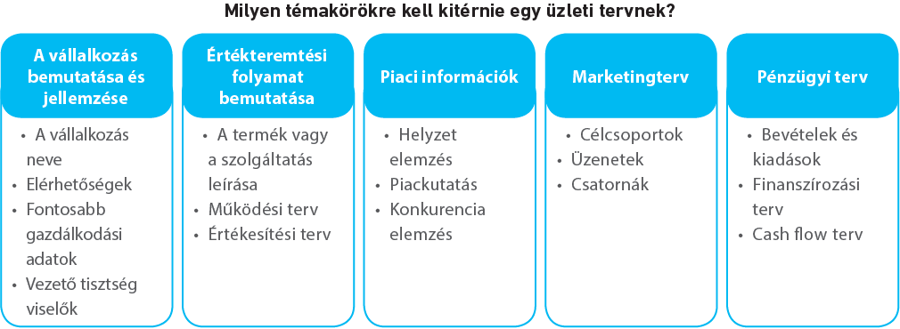
^{51. Az üzleti terv}
A. Mit nevezünk üzleti tervnek?
Az üzleti terv egy olyan, meghatározott időtávra szóló dokumentum, amely a vállalkozás jövőbeni működésére vonatkozó elképzeléseket tartalmazza szöveges és számszerűsített formában.

Slide 7

51. Az üzleti terv – A. Mit nevezünk üzleti tervnek?
A vállalkozásoknak tevékenységük megkezdése előtt érdemes üzleti tervet készíteniük, és a működés során is célszerű időről időre újra végiggondolniuk az abban foglaltakat. Ez nemcsak a kezdeti időszak céljainak és feladatainak megfogalmazásában segítheti a vállalkozást, de támpontokat nyújthat abban is, hogy milyen esélyei lesznek a piacon.
Ha a vállalkozáshoz külső pénzügyi forrásokra is szükség van, a terv elkészítését a finanszírozók elő is írhatják. Például egy beruházáshoz szükséges banki hitelkérelem elbírálásakor alapvető szempont a vállalkozás üzleti terve, amely átfogó képet nyújt a vállalkozás aktuális helyzetéről és további piaci lehetőségeiről. Az üzleti terv céljai szerint készülhet egy jó ötlet megvalósíthatóságának felmérésére, a tulajdonosok tájékoztatására, új befektetők vagy a hitelezők meggyőzésére, vagy akár az üzleti partnerek tájékoztatására. Éppen ezért minden üzleti terv eltér egymástól, nem létezik olyan általános formula, amelyet minden vállalkozás minden helyzetben alkalmazni tudna.

Slide 8
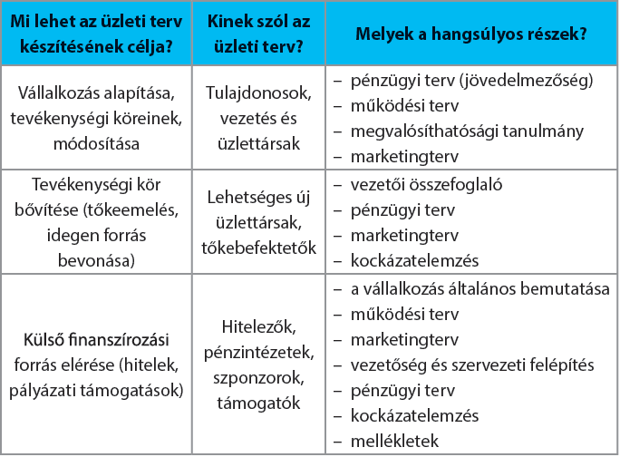
^{51. Az üzleti terv}
B. Melyek az üzleti terv készítésének alapelvei?
Egy üzleti tervnek számos alapelvnek kell megfelelnie. Legyen teljes körű, azaz álljon minden információ az olvasó (címzett, akinek
készült) rendelkezésére a vállalkozásról,
az egyes elvégzendő feladatokról, illetve
a vállalkozás jövőre vonatkozó stratégiai
^{céljairól.}
Fontos, hogy reális képet mutasson, ne legyen se derűlátó, sem borúlátó, és főleg konkrétumokat tartalmazzon (ne vágyakat vagy ötletelést). Alap­kö­ve­tel­mény a szakszerű szóhasználat, ugyanis az esetleges pontatlan megfogalmazások következtében meg­inoghat az olvasók vállalkozóba vetett bizalma.

Slide 9
51. Az üzleti terv – B. Melyek az üzleti terv készítésének alapelvei?
^{Jó, ha tudod!}
A pénzügyi terv az üzleti terv egyik legfontosabb része, mivel itt mutatható ki, hogy pénzügyileg eredményessé tehető-e a vállalkozás. A pénzügyi tervnek tartalmaznia kell a várható bevételeket és kiadásokat, valamint ki kell térnie a vállalkozás vagyonára, a finanszírozási módra és a lehetőségekre, a várható nyereség mértékére, valamint az úgynevezett fedezeti pont meghatározására, amelyet akkor ér el egy vállalkozás, ha a bevételeinek és kiadásainak egyenlege pontosan nulla.
Egy üzleti terv törekedjen a szakszerűségre, azaz átfogóan elemezze az adott tevékenységet, annak körülményeit, illetve a lehetséges hatásokat (mint például a piaci trendek, a jogszabályok változása, gazdasági gyakorlat, környezetvédelmi és társadalmi elvárások). Célszerű múltbéli adatokra támaszkodni, piaci adatokat figyelembe venni, csakúgy, mint a környezeti, működési változásokat.
A legfontosabb szempont a megalapozottság, azaz a legfontosabb következtetéseinket mindig erősítsük meg adatokkal lehetőleg több, egymástól független forrásból. Egy részletes üzleti terv általában egyéves időtávra készül, de gyakori, hogy kitekintést adnak benne a következő 2 éves időszak várható eseményeire is. Kockázati tőkebevonás vagy banki hitel esetén általában 3 éves részletes üzleti tervet kell készíteni.

Slide 10
^{51. Az üzleti terv}
Mit nevezünk üzleti tervnek? Az üzleti terv egy olyan, meghatározott időtávra szóló írásbeli dokumentum, amely a vállalkozás jövőbeni működésére vonatkozó elképzeléseket tartalmazza szöveges és számszerű formában.
Melyek az üzleti terv készítésének alapelvei? Az üzleti tervnek számos alapelvnek kell megfelelnie. Legyen igényes, reális és szakszerű, törekedjen a teljeskörűségre, miközben a legfontosabb következtetések legyenek tényekkel alátámasztva (piackutatással, statisztikákkal) lehetőleg több, egymástól független forrásból.

